Slide 1
EM聚类实验

Slide 2
题目设置
利用EM（期望最大化）算法对以下数据集进行聚类
这是一个交易数据集，T100-T500分别表示5个
顾客购买商品I1-I5的情况，1表示购买，0表示
没有。
 | I1 | I2 | I3 | I4 | I5
T100 | 1 | 1 | 0 | 0 | 1
T200 | 0 | 1 | 0 | 1 | 0
T300 | 0 | 1 | 1 | 0 | 0
T400 | 1 | 1 | 0 | 1 | 0
T500 | 1 | 0 | 1 | 0 | 0

Slide 3
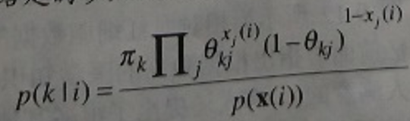
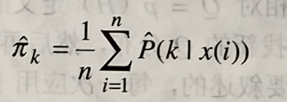
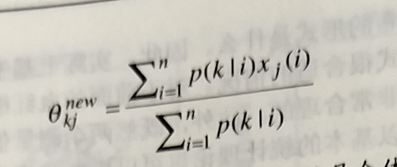
涉及公式
表示第 k 个类出现的概率
= 1（或0）表示顾客 i 购买了商品 j
（或是没有）
表示第 k 个类中第 j 个变量为 1 的概率
表示第 i 条数据属于第 k 个类的概率

Slide 4
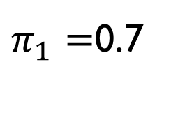
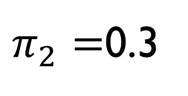
初始假设
K=2
0.7 | 0.4 | 0.9 | 0.6 | 0.4
0.3 | 0.6 | 0.1 | 0.4 | 0.6
$π_{1}=$0.7
$π_{2}=$0.3

Slide 5
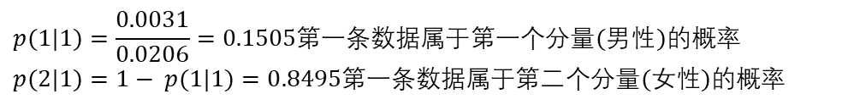
根据公式和初始假设数据以及交易数据集第一次计算
 | I1 | I2 | I3 | I4 | I5
T100 | 1 | 1 | 0 | 0 | 1
T200 | 0 | 1 | 0 | 1 | 0
T300 | 0 | 1 | 1 | 0 | 0
T400 | 1 | 1 | 0 | 1 | 0
T500 | 1 | 0 | 1 | 0 | 0
$$p(1|1)=\frac{0.0031}{0.0206}=0.1505第一条数据属于第一个分量(男性)的概率$$
$$p(2|1)=1− p(1|1)=0.8495第一条数据属于第二个分量(女性)的概率$$
同理：
p(1 | 2) = 0.1429 p(2 | 2) = 0.8571
p(1 | 3) = 0.8571 p(2 | 3) = 0.1429
p(1 | 4) = 0.4757 p(2 | 4) = 0.5243
p(1 | 5) = 0.9866 p(2 | 5) = 0.0134

Slide 6
更新π和θ

Slide 7
其他θ
0.6173 | 0.6226 | 0.7052 | 0.2366 | 0.0581
0.5808 | 0.9944 | 0.0655 | 0.5790 | 0.3555

Slide 8


第二次迭代
上次所得初始数据
0.6173 | 0.6226 | 0.7052 | 0.2366 | 0.0581
0.5808 | 0.9944 | 0.0655 | 0.5790 | 0.3555
$π_{1}=$0.5226
$π_{2}=$0.4774
计算过程如前所述：
p(1 | 1) = 0.0639 p(2 |1) = 0.9361
p(1 | 2) = 0.1055 p(2 | 2) = 0.8945
p(1 | 3) = 0.9470 p(2 | 3) = 0.0530
p(1 | 4) = 0.1208 p(2 | 4) = 0.8792
p(1 | 5) = 0.9996 p(2 | 5) = 0.0004

Slide 9


第三次迭代
上次所得初始数据
0.5295 | 0.5531 | 0.8703 | 0.1012 | 0.0286
0.6571 | 0.9998 | 0.0193 | 0.6419 | 0.3388
$π_{1}=$0.4473
$π_{2}=$0.5527
计算过程如前所述：
p(1 | 1) = 0.0100 p(2 |1) = 0.9900
p(1 | 2) = 0.0185 p(2 | 2) = 0.9815
p(1 | 3) = 0.9903 p(2 | 3) = 0.0097
p(1 | 4) = 0.0109 p(2 | 4) = 0.9891
p(1 | 5) = 1 p(2 | 5) = 0
由于最终聚类已经不再变化，所以迭代停止。
最终聚类：
K1：T300 T500
K2：T100 T200 T400

Slide 10
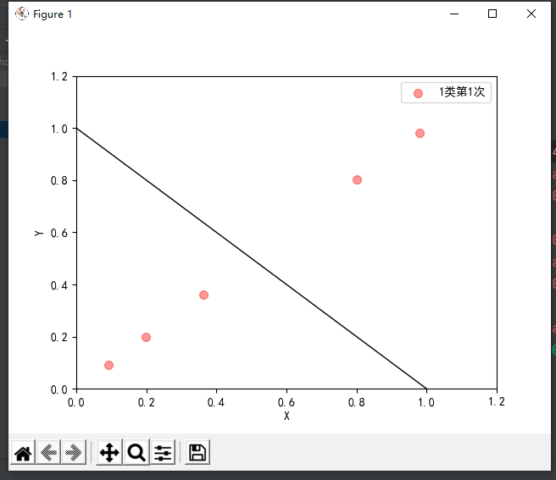
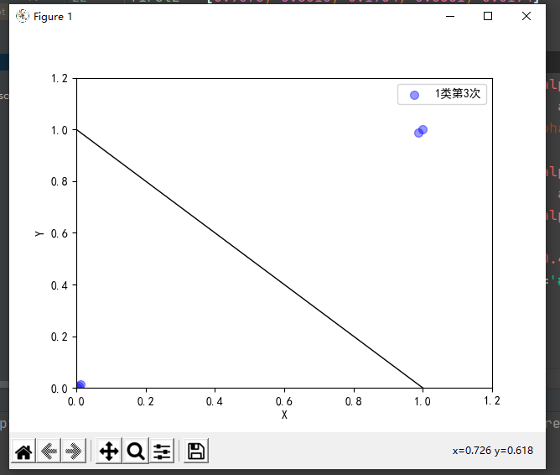
图示

